Slide 1
Русский язык
6
класс
Тема: Как описать внешний вид человека?

Slide 2

Сегодня на уроке мы
Научимся говорить о внешнем виде человека.
Вспомним самостоятельную часть речи - прилагательное.
(На какие вопросы отвечает, что обозначает,
как изменяется?)
Узнаем о сложных прилагательных.
Научимся правильно писать сложные прилагательные.

Slide 3

Что такое
имя прилагательное ?
Имя прилагательное – это часть речи, которая обозначает признак предмета и отвечает на вопросы Какой? Какая? Какое? Какие?

Slide 4


Признаки предмета
Цвет
Чёрный, коричневый, фиолетовый, красный, синий, зелёный

Slide 5

Внешний вид человека
Какой рост? Какие волосы? Какие глаза? Какое лицо?
Какие мы? Опиши нас.

Slide 6
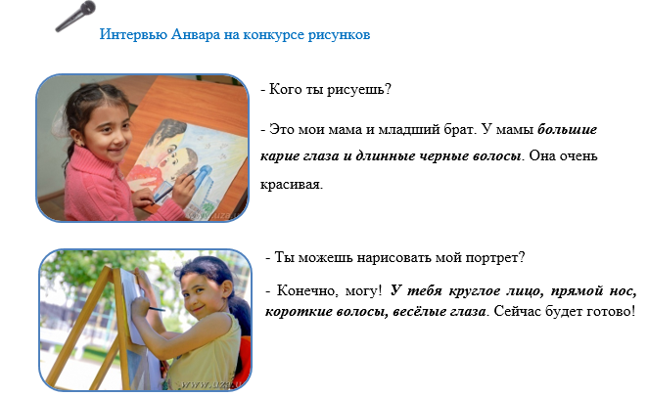

Slide 7
Как он выглядит? | Он (она) выглядит хорошо (плохо). У него (у неё) хороший (плохой, здоровый, больной, весёлый, грустный, усталый) вид.
Какой он? Какая она? | Он высокий (среднего роста, маленький), стройный (полный, толстый, худой, сутулый), молодой, (средних лет, пожилой, старый).
Какое у него (у неё) лицо? | У него (у неё) круглое (овальное), румяное (бледное, смуглое), весёлое (грустное, курносое) лицо.
Какие у него (у неё) глаза? | У него (у неё) большие (маленькие, узкие) тёмные (светлые, чёрные, карие, серые, зелёные, голубые) блестящие (тусклые) глаза с длинными (короткими) ресницами.
Какой у него (у неё) нос? | У него (у неё) прямой (маленький, длинный, с горбинкой) нос.
Какие у него (у неё) губы? | У него (у неё) тонкие (пухлые) губы (бантиком).
Какие у него волосы? | У него (у неё) длинные (короткие) прямые (кудрявые, волнистые) густые (редкие) светлые (тёмные, седые, каштановые, русые, рыжие) волосы. Он блондин (брюнет, шатен, лысый). Она блондинка (брюнетка, шатенка).
Особые приметы | Родинка, морщины, усы, борода.

Slide 8
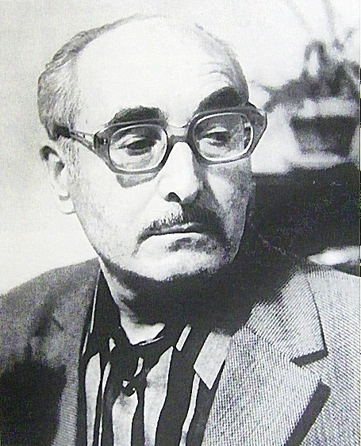
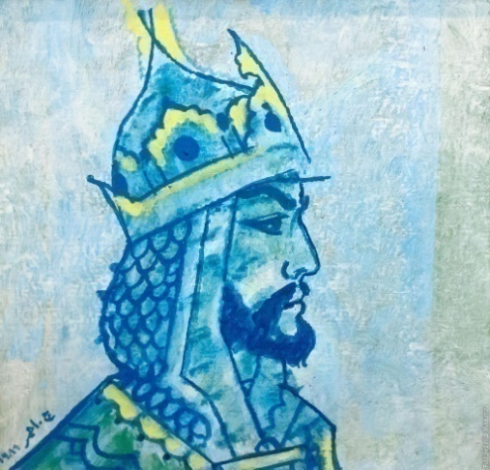
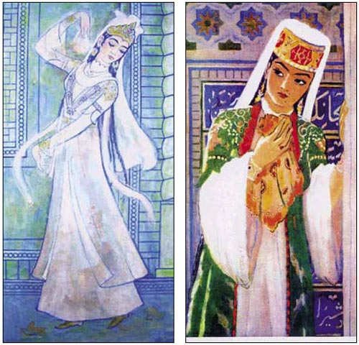

Slide 9
Запишите рассказ Анвара, вставляя правильно окончания слов. Опишите по образцу фигуру и лицо своего одноклассника или одноклассницы.
Моего друга зовут Санжар. Он учится в шестом классе. Санжар любит спорт, он стройн…, спортивн… мальчик. У него широк… плечи и высок… рост. Лицо кругл…, загорел… . Волосы тёмные, короткие, причёска всегда аккуратная. Глаза у него небольш…, кар… . Брови чёрные, широкие. На лбу родинка. У Санжара маленьк… прям… нос и ямочки на щеках. Он любит шутить и смеяться.

Slide 10
Моего друга зовут Санжар. Он учится в шестом классе. Санжар любит спорт, он стройный, спортивный мальчик. У него широкие плечи и высокий рост. Лицо круглое, загорелое . Волосы тёмные, короткие, причёска всегда аккуратная. Глаза у него небольшие, карие . Брови чёрные, широкие. На лбу родинка. У Санжара маленький прямой нос и ямочки на щеках. Он любит шутить и смеяться.

Slide 11
чёрные глаза карие глаза | черноглазый кареглазый | черноглазая кареглазая
светлые волосы | светловолосый | светловолосая
круглое лицо | круглолицый | круглолицая
чёрные брови | чернобровый | чернобровая
красные щёки | краснощёкий | краснощёкая

Slide 12
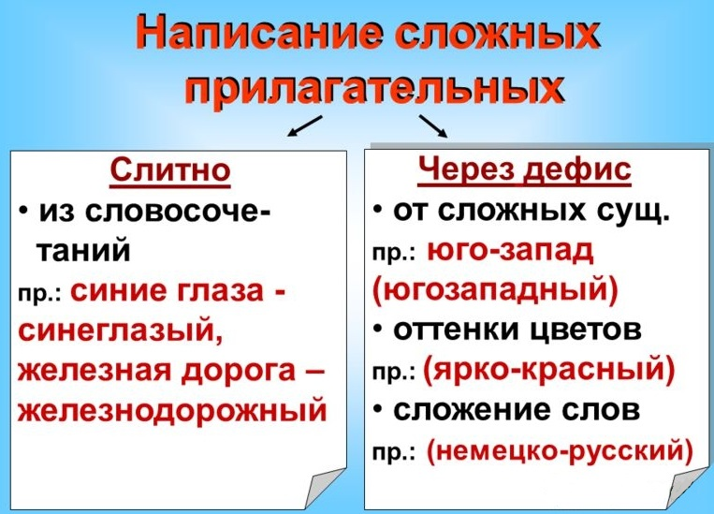

Slide 13
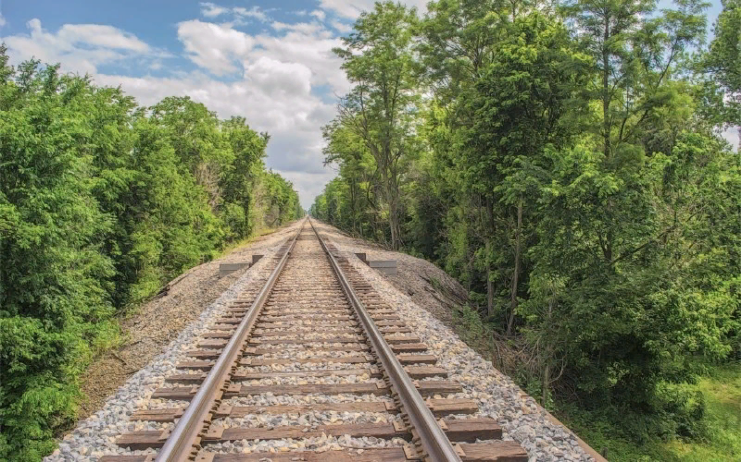
Железная дорога – железнодорожный

Slide 14
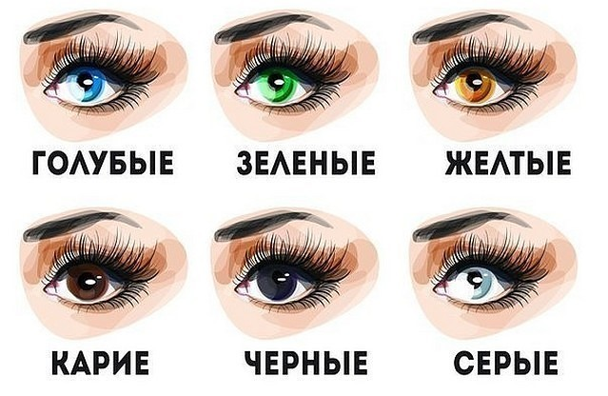
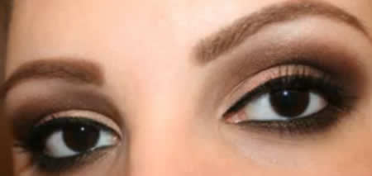
Чёрные глаза- черноглазый (-ая)

Slide 15
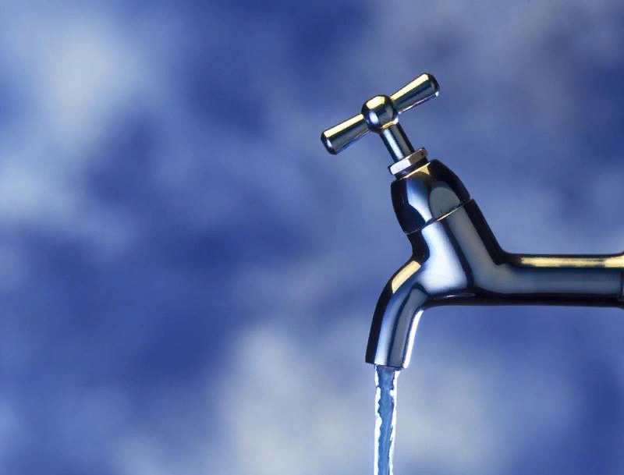
Водопровод – водопроводный
Пишутся слитно, если образованы
от сложных существительных
Сложные прилагательные

Slide 16
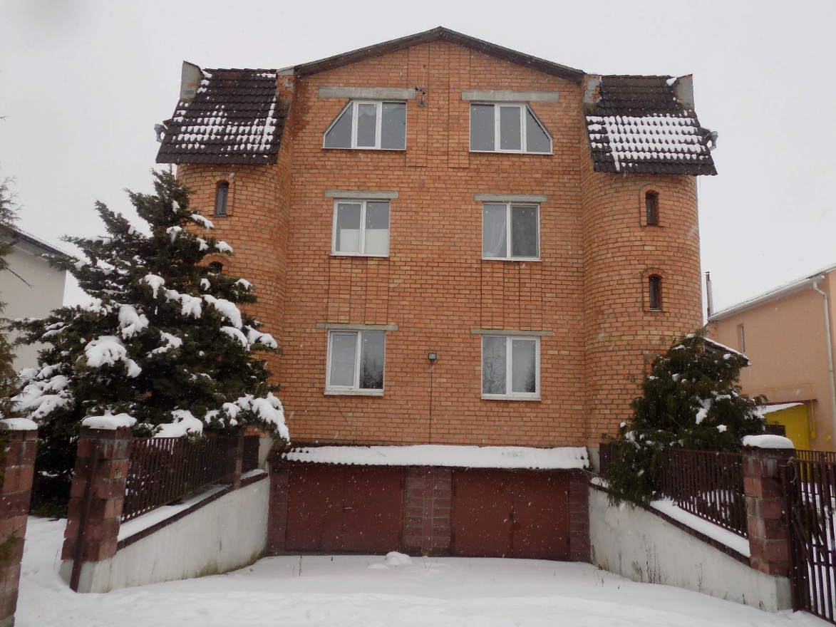
Трёхэтажный дом
Слитно пишутся те прилагательные, первая часть
которых имя числительное

Slide 17
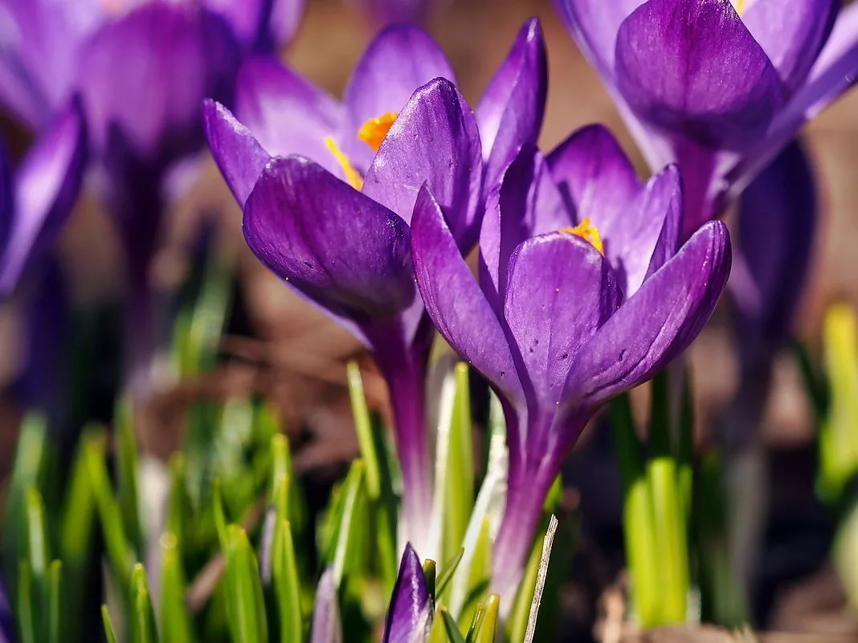
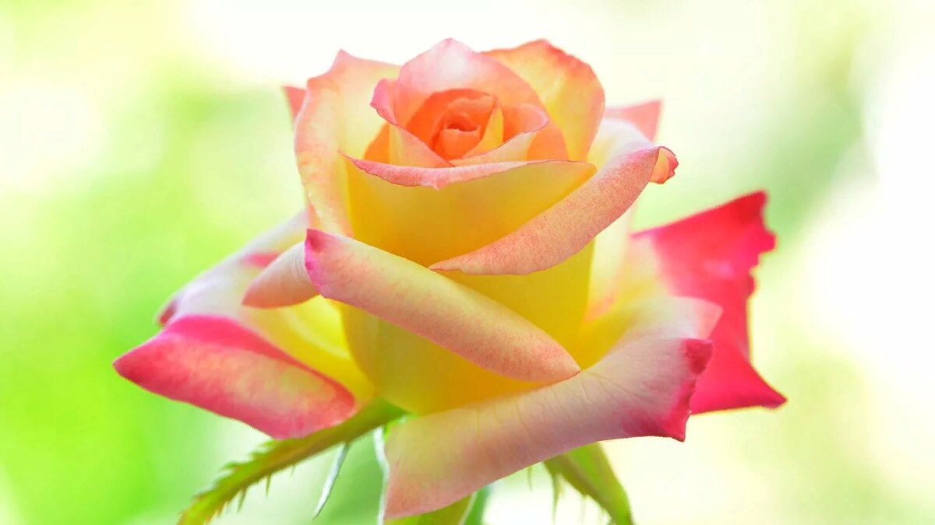
Через дефис пишутся имена прилагательные,
обозначающие сочетание цветов и оттенки цвета
Ярко-фиолетовый
Жёлто-розовый

Slide 18
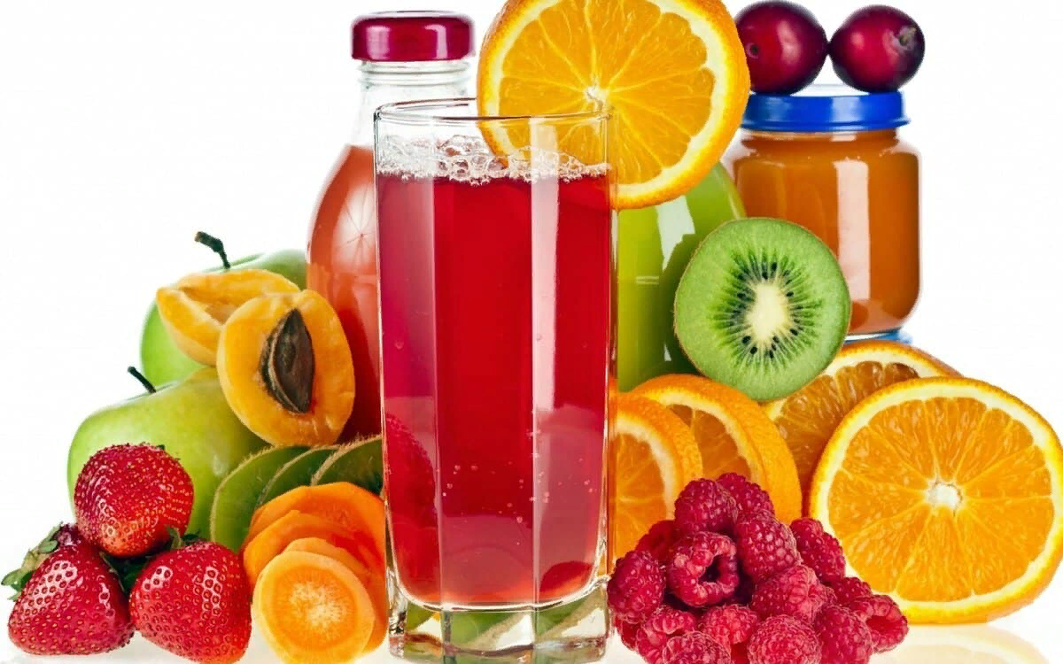
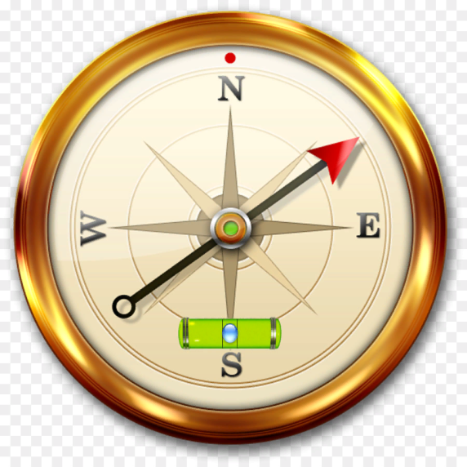
Через дефис пишутся прилагательные, образованные от существительных, пишущихся с дефисом , а также образованные от сочинительных словосочетаний
Фрукты и
ягоды
Юго-западный
Фруктово-ягодный сок

Slide 19
Упражнение 3. Скажите по-другому о внешности человека, подобрав синонимы. Запишите в тетрадь.
Образец: парень с синими глазами – синеглазый парень.
Девушка с тёмными волосами, мальчик со смуглым лицом, девочка с зелёными глазами, человечек с длинным носом, старушка с седыми волосами, дедушка с длинной бородой, мужчина с широкими плечами.

Slide 20
Девушка с тёмными волосами- темноволосая девушка, мальчик со смуглым лицом – смуглолицый мальчик, девочка с зелёными глазами – зеленоглазая девочка, человечек с длинным носом – длинноносый человечек, старушка с седыми волосами –седовласая старушка, дедушка с длинной бородой – длиннобородый дедушка, мужчина с широкими плечами – широкоплечий мужчина.

Slide 21

Упражнение 4. Прочитайте диалог, придумайте свои варианты по началу.
- Вы не видели мою сестру?
-А какая она?
-Она высокая и худая. У неё длинные волнистые волосы.
(К тебе приходил одноклассник. В этом альбоме есть фотография моего брата.) – (А какой он?)
- Добрый день, Феруза! Что вы делаете на вокзале?
- Здравствуй, Анвар! Я встречаю свою подругу из Бухары.
- А какая она?- Её зовут Зебинисо. Она очень красивая. У неё большие чёрные глаза.
- Посмотрите, вон там стоит черноглазая девушка. Это не ваша подруга?
- Нет, она маленькая, а моя подруга высокая.
- А вон та стройная темноволосая девушка?
- У неё длинные косы. Это точно моя подруга! Спасибо тебе за помощь.

Slide 22
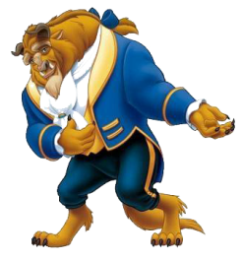
Как похвалить внешний вид человека, сделать комплимент
Какая ты (вы) красивая! Ты (вы) такой красивый!
Как ты хорошо выглядишь! Вы так хорошо выглядите!
Ты (вы) всё такой же! Вы не изменились!
Тебе (вам) идёт эта причёска (этот цвет).
Тебе (вам) к лицу это платье (этот костюм).

Slide 23
Упражнение 6. Прочитайте пословицы. Как вы думаете, почему так говорят?
Коса – девичья краса. Строгие глаза – не гроза. Глаза - это зеркало души. Улыбка на лице, что солнце в окне. Добрая душа лучше красоты. Красота человека – в его сердце. Не родись красивой, а родись счастливой.

Slide 24
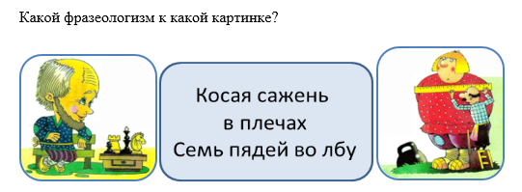

Slide 25
Так говорят про очень умного человека, предполагая, что высота лба пропорциональна уму.
Пядь — древнерусская мера длины, изначально равная расстоянию между концами растянутых пальцев руки — большого и указательного.

Slide 26
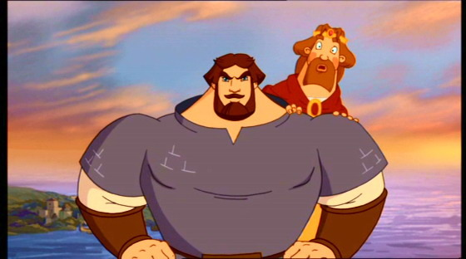
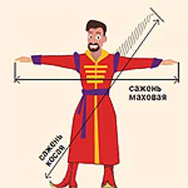
В древности человек искал меры длины на собственном теле. «Косая сажень» – самая длинная: от подошвы ноги до конца пальцев вытянутой вверх противоположной руки. ... Именно поэтому сказать про человека «у него косая сажень в плечах» – то же самое, что назвать его богатырем, великаном.

Slide 27
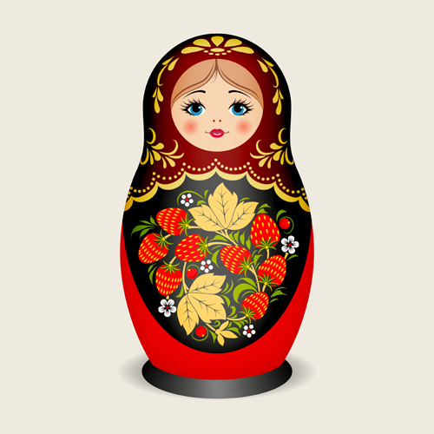

Домашнее задание
1. Выполнить упражнение 7, на странице 17
2. Прочитать текст из рубрики
С русским языком вокруг света.
Найти и записать описание матрёшки.

